Slide 1
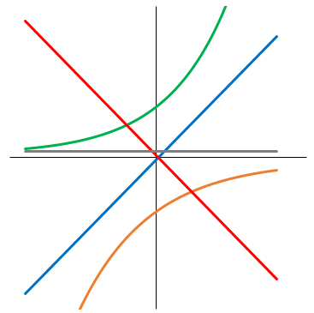
満足感
満足
③ 魅力的品質
②一元的品質
⑤無関心品質
充足
物理的充足状況
不充足
④逆品質
①当たり前品質
不満

